Slide 1

Productiviteit Publieke Sector
Theorie en toepassing (casus: Veiligheid & justitie)
2 november 2017
WERKcongres Babylon Den Haag
Prof. Jos L.T. Blank
Dr. Alex A.S. van Heezik
Thomas K. Niaounakis MSc.

Slide 2
  Inhoud
Wat is IPSE Studies?
Wetenschappelijke aanpak;
Microstudies en thema’s;
Trendstudies en thema’s;
Voorbeelden van studies;
Toepassing: productiviteitstrends Veiligheid & Justitie.

Slide 3
  Instituut voor Publieke Sector Efficiëntie Studies
IPSE Studies beoogt het onderzoek naar de doelmatigheid en effectiviteit van de publieke sector in Nederland te bevorderen en daarmee een bijdrage te leveren aan beleidsdiscussies over de inrichting van een doelmatige publieke sector. De stichting coördineert wetenschappelijk onderzoek en advies voor derden, onderhoudt intensieve (internationale) contacten met mensen uit beleid en wetenschap en draagt resultaten van onderzoek uit via publicaties en het organiseren van seminars en congressen (zie www.ipsestudies.nl ).

Slide 4

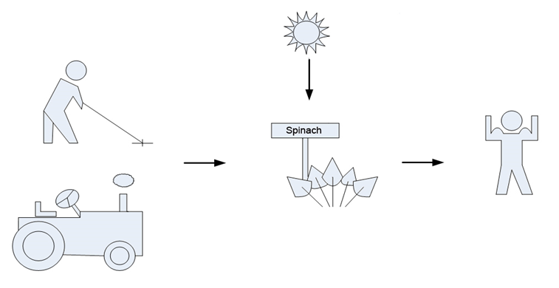
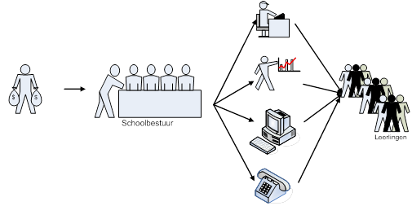
  Productiviteit in twee schema’s
Blank, J. L. T., & Valdmanis, V. G. (2017). Principles of productivity measurement: an elementary introduction to quantative research on the productivity, efficiency, effectiveness and quality of the public sector. Delft: IPSE Studies

Slide 5

  Empirisch model
Overheidsbeleid (BEMO)
Bekostiging
Eigendom
Marktordening
Omgeving
Productie
Kosten
Prijzen ingezette
middelen
Doelmatigheid
Omgeving
Management (BITS)
Bedrijfsvoering
Interne organisatie
Technologie
Strategie
Totale factor-productiviteit
Technische ontwikkeling

Slide 6








  Microstudies

Slide 7
  Een greep uit de onderzoeksvragen
Schaal
  Is er een verband tussen de omvang en doelmatigheid van een gemeente? En hoe verschilt dat per voorziening?
Contractvormen en sturingsrelaties
  Leidt uitbesteding tot lagere kosten? En samenwerking?
  Zijn ‘slimme’ contracten een effectief instrument om doelmatigheid te vergroten?
Bedrijfsvoering en management
  Relatie digitale dienstverlening en doelmatigheid?
  Verband HRM-beleid en doelmatigheid?
Maatschappelijke ontwikkelingen en Rijksbeleid
  Weten krimpgemeenten uitgaven tijdig aan te passen c.q. doelmatigheid op peil te houden?

Slide 8





Productiviteit van overheidsbeleid
Trendanalyses van vier publieke sectoren
infrastructuur
Notes:
Om daar zicht op te krijgen wordt de samenhang tussen beleid en productiviteit op vier beleidsterreinen onderzocht: onderwijs, zorg, veiligheid en infrastructuur.

Slide 9
  Een greep uit de onderzoeksvragen
Bekostiging
Heeft de lumpsum bekostiging een positief effect gehad op de productiviteit van de sector?
Heeft de financieringswijze invloed gehad (subsidie/eigen inkomsten)?
Eigendom
Wat is de invloed van verzelfstandiging/privatisering geweest?
Marktordening
Wat is het effect van schaalvergrotingsoperaties?
Heeft het ontwikkelen van (kunstmatige) concurrentie invloed?
Omgeving
Wat is de betekenis van de SOV-kaart geweest voor de NS?

Slide 10
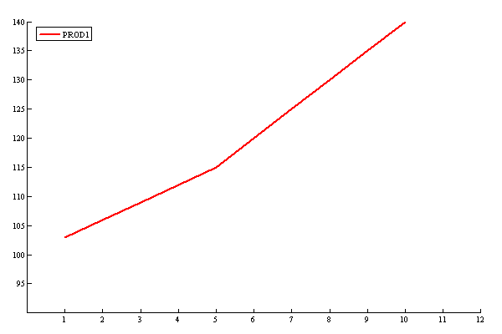
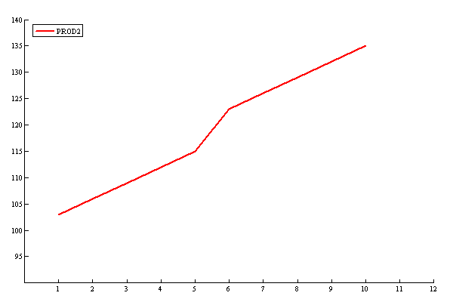
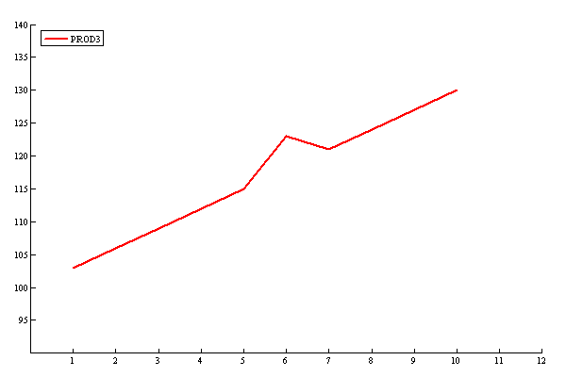
  Typen productiviteitsverbeteringen
Technisch Ontw. effect
Productiviteit
Productiviteit
Structureel efficiëntie- effect
Tijd
Tijd
Tijd
Productiviteit
Incidenteel efficiëntie- effect
Tijd

Slide 11
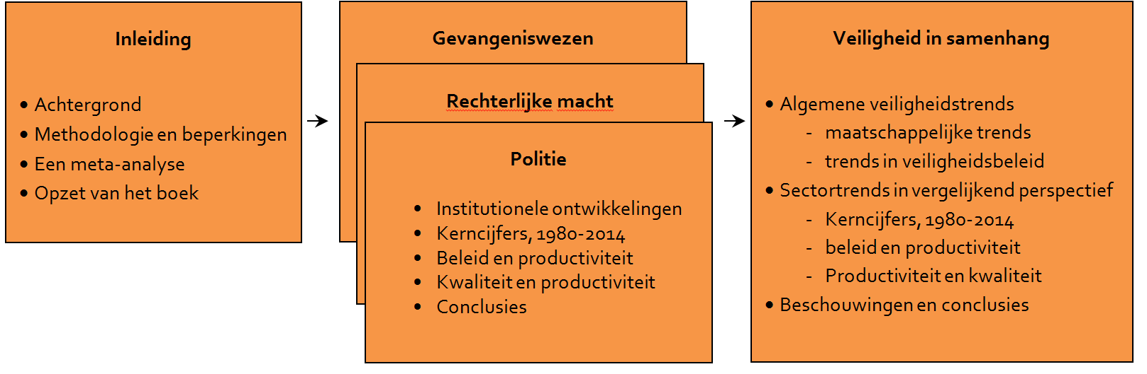
  De Nederlandse veiligheid en justitie, 1980-2014
  Opzet van de studie
Notes:
In het boek worden de resultaten van deze studies in 3 hoofdstukken in vogelvlucht gepresenteerd, volgens de opbouw die u hier ziet. (Daarbij moet nog wel worden vermeld dat de data deels zijn herzien, aangevuld en geactualiseerd). Na de sectorhoofdstukken volgt het kernhoofdstuk (VenJ in samenhang). In dat hoofdstuk worden de bevindingen per sector tegen elkaar afgezet en gekeken naar overeenkomsten en verschillen. In feite zijn we hier dus bezig met een meta-analyse.

Slide 12
  De Nederlandse veiligheid en justitie, 1980-2014
  Het beleid (2): beleidstrends
Beheersing macrobudget
Alleen tijdens economische crises,
voor de rest ontzien
Autonomievergroting
Decentralisatie bedrijfsvoering
Decentralisatie huisvesting
Prestatiebekostiging
@
Schaalvergroting
Meer integrale aanpak
verbeteren samenhang veiligheidsketen
veel aandacht voor preventie en toezicht
Repressiever optreden
vooral bij veelvoorkomende (kleine) criminaliteit.
Meer aandacht voor kwaliteit
invoeren kwaliteitssystemen en inspectiediensten
Notes:
Als gevolg van deze ontwikkelingen is er een voortdurende roep om hogere budgetten voor veiligheid en justitie. Dat ligt in de eerste helft van de jaren tachtig moeilijk omdat er vanwege de economische crisis sterk moet worden bezuinigd. Ook op het budget van V&J. Ook tijdens de crisis van de afgelopen jaren ontkomt V&J niet aan bezuinigingen. Maar in de tussenliggende periode wordt V&J steeds ontzien. In die periode gaat men op zoek naar andere wegen om de kosten te beheersen. Die worden vooral gezocht in maatregelen die zowel de productiviteit als de effectiviteit verbeteren. Daarbij wordt vooral ingezet op autonomievergroting - o.a. d.m.v. decentralisatie van de bedrijfsvoering (via oprichting DJI en Rvdr) en de huisvesting (door vanaf 1999 huur gaan te betalen voor de huisvesting aan de Rijksgebouwendienst). Maar ook worden vormen van prestatiebekostiging (vanaf 2000) ingevoerd. Ook wordt gestuurd op schaalvergroting, o.a. via grootscheepse reorganisaties als vorming nationale politie (2012) en herziening gerechtelijke kaart (2013).
Tegelijkertijd probeert men ook op andere manieren de druk te verlichten. Zo wordt ingezet op een meer integrale aanpak, wat moet leiden tot meer samenhang in de veiligheidsketen. Uitgangspunt hierbij is dat veiligheid en justitie niet alleen een zaak is van politie en justitie, maar dat ook allerlei andere organisaties een verantwoordelijk hebben. En ook de burgers. Bij deze nieuwe aanpak gaat ook veel aandacht uit naar preventie en toezicht. Ook is er een tendens naar repressiever optreden, vooral waar het gaat om veelvoorkomende (kleine) criminaliteit. Verder ontstaat er meer belangstelling voor de kwaliteit van de dienstverlening. Vooral sinds het midden van de jaren negentig wordt in alle sectoren veel werk verzet om systemen te ontwikkelen waarmee de kwaliteit kan worden verbeterd. Bovendien worden inspectiediensten in het leven geroepen, die erop toezien dat de kwaliteit daadwerkelijk toeneemt.

Slide 13
  De Nederlandse veiligheid en justitie, 1980-2014
  Het beleid (3): beleidsingrepen
Notes:
De genoemde beleidstrends/beleidsstrategieën zijn vertaald in allerlei maatregelen, waarvan een deel in dit schema is opgenomen. Het gaat hier alleen om maatregelen die van invloed kunnen zijn geweest op de productiviteitsontwikkeling.

Slide 14
  De Nederlandse veiligheid en justitie, 1980-2014
  De kerncijfers (1): ontwikkeling productie
afdoeningen OM
afgehandelde kantonzaken
afgehandelde rechtbankzaken
misdrijven;
‘voorkomen’ misdrijven;
verkeersovertredingen;
ernstige ongevallen in het verkeer
branden en overige inzet van brandweer
gedetineerden in hvb;
gedetineerden in gevangenissen;
gedetineerden ‘overig’.
Notes:
Of die maatregelen inderdaad effect hebben gehad op de productiviteitsontwikkeling vertel ik zo. Eerst laat ik nog even de ontwikkelingen zien die aan de basis van de productiviteitstrends staan: de productie- en de kostenontwikkeling. Als eerste de productieontwikkeling. Het is duidelijk te zien dat de productie in het gevangeniswezen het sterkst groeit (meer dan een verdrievoudiging). Dat hangt natuurlijk samen met de groeiende criminaliteit, maar ook met eerder en langer straffen. Bij de rechterlijke macht verdubbelt de productie ten opzichte van 1980. Dit komt door de toename van aantal strafzaken, maar ook door de groei van het aantal civiele en bestuurszaken. De productiegroei bij de politie is relatief beperkt met 25 procent. De toenemende criminaliteit speelt daarbij een belangrijke rol. De politie krijgt in de loop van de jaren ook te maken met een vermindering van haar activiteiten. Zo neemt de hulpverlening bij ernstige verkeersongevallen sterk af door de grote daling van verkeersongevallen.

Slide 15
  De Nederlandse veiligheid en justitie, 1980-2014
  De kerncijfers (2): ontwikkeling kosten
Notes:
Als we naar de kostenontwikkeling kijken zien we dat tussen 1980 en 2014 in alle V&J-sectoren sprake is van een forse stijging van de kosten. Deels is deze groei toe te schrijven aan de prijsontwikkeling en voor een ander belangrijk deel aan de ontwikkeling van de productie. Opvallend is dat de kosten van de rechterlijke macht het sterkst stijgen, terwijl dit bij de productie niet het geval is. Natuurlijk blijft dat niet zonder gevolgen voor de productiviteit. Dat zullen we zo dan ook zien.

Slide 16
  De Nederlandse veiligheid en justitie, 1980-2014
  De kerncijfers (3): ontwikkeling schaal in kosten per instelling
16x
10x
4x
Notes:
Maar eerst nog even een plaatje van de ontwikkeling van de schaal. Uit de figuur blijkt dat de schaalvergroting bij de politie verreweg het grootst is. Tussen 1980 en 2014 e is de schaalgrootte met een factor 16 toegenomen. (Hierbij moet worden bedacht dat in 2014 bij de politie wordt uitgegaan van tien geografische eenheden). Vergeleken daarmee lijkt de schaalvergroting bij de rechterlijke macht en het gevangeniswezen in dit plaatje weinig voor te stellen.

Slide 17
  De Nederlandse veiligheid en justitie, 1980-2014
  Ontwikkeling productiviteit
Deconcentratie-
operatie
Instelling
DJI
Modernisering
sanctietoepassing
GW +30%
Nieuwe
Politiewet
Budget-
verdeelsysteem
Prestatie-
afspraken
POL -1%
↑ vreemdelingen
-zaken (asielzoekers
Joegoslavie)
RM -40%
Fusie kantongerechten
en rechtbanken
Raad voor de
rechtspraak
Herziening gerechtelijke kaart
Notes:
Dan nu de productiviteitsontwikkeling. Zoals al bleek uit het grote verschil tussen kosten- en productieontwikkeling presteert de rechterlijke macht het slechtst. Tussen 1980 en 2014 is de productiviteit met 40 procent gedaald. Die daling komt vooral tot stand in de periode tot 2002 (Rvdr). Daarna is de ontwikkeling vrij stabiel. Bij de politie is productiviteit ten opzichte van 1980 gelijk gebleven. Maar dat is vooral te danken aan de sterke productiviteitsgroei in de eerste helft van de jaren tachtig. Want daarna gaat eigenlijk voortdurend bergafwaarts. De productiviteit van het gevangeniswezen is wel gestegen. Tussen 1980 en 2014 met 35 procent. Opvallend is hier de sterke schommelingen. Dit komt omdat de sector niet in staat is snel in te spelen op veranderingen in de vraag.

Slide 18
De Nederlandse zorg, 1980-2013
Beleid en productiviteit (1): productiviteitseffecten per ingreep
  De Nederlandse veiligheid en justitie, 1980-2014
  Beleid en productiviteit (1): productiviteitseffecten per ingreep
Decentralisatie bedrijfsvoering | *
Decentralisatie huisvesting | -5,6%
Prestatiebekostiging | *
Schaalvergroting | - 3,6%
Productiegroei | 40%
* effect niet vast te stellen
Notes:
Goed, de productiviteitsontwikkeling is nu bekend. Maar we willen vooral ook weten of het beleid daarop invloed heeft uitgeoefend. Hebben de hervormingen nog wat opgeleverd? Om daar iets over te zeggen hebben we geprobeerd de effecten hiervan te meten. Dat lukte uiteindelijk niet voor de decentralisatie van de bedrijfsvoering en de prestatiebekostiging. Het effect van de invoering van decentralisatie van de huisvesting bleek wel te meten. Na de invoering ligt de productiviteit 5,6 procent lager. Dit effect kan in werkelijkheid minder negatief zijn geweest omdat het effect van andere maatregelen hierbij is inbegrepen. De groei van de schaal lijkt ook een negatief effect te hebben. Het gaat hier wel om een gemiddeld effect. Het kan dus zijn dat in een specifieke sector of in een specifieke periode de schaalvergroting wel bijdraagt aan een verbetering.
Behalve naar de ingrepen is ook gekeken naar de invloed van de productiegroei. De groei van de productie blijkt namelijk in veel publieke sectoren van grote betekenis te zijn voor de productiviteitsontwikkeling. Dat is ook in de sector V&J het geval. Net als bij de zorg is hier sprake van een effect van 40%. Zo leidt een groei van 2 procent van de productie al tot een productiviteitsverbetering van 0,8 procent (= 0,400 * 2%). Dit effect wordt veroorzaakt doordat bij een plotselinge verandering van de vraag naar een dienst, de inzet van middelen achterblijft. De productiviteit stijgt dan tijdelijk.

Slide 19
  De Nederlandse veiligheid en justitie, 1980-2014
  Kwaliteit en productiviteit (1): politie
Percentage technische sepots, 1980-2014
Gekeken naar:
Ophelderingspercentage
Tevredenheid burgers
Technische sepots (besluiten om niet te vervolgen vooral vanwege gebrek aan bewijs)
1985-1995: Politie steeds meer problemen om bewijsvoering rond te krijgen
Daarna gaat het beter
Vanaf 2011 weer meer problemen
Notes:
En dan nog iets over de vraag die altijd wordt gesteld: is er bij de productiviteitsmeting wel rekening houden met de kwaliteit? Het antwoord is: ja dat we hebben geprobeerd, en deels ook meegenomen, maar het is heel lastig want er zijn maar heel weinig goede gegevens over de kwaliteit van de diensverlening. Als we die gegevens wel hadden zou het beeld misschien iets anders kunnen zijn. Om daar een beetje zicht op te krijgen is, op basis van de schaarse historische kwaliteitsgegevens, geprobeerd enkele lijnen te schetsen waarmee de ontwikkeling van de kwaliteit van toch enigszins kan worden geduid.
Bij de politie hebben we gekeken naar gegevens over ophelderingen, tevredenheid burgers en technische sepots. Ik laat hier nu alleen de ontwikkeling van het percentage technische sepots zien (aantal technische sepots in het aantal opgehelderde misdrijven). Een technisch sepot is een besluit om niet te vervolgen, meestal omdat de politie te weinig bewijzen heeft verzameld. We zien in dit plaatje dat de politie het vooral tussen 1985 en 1995 steeds moeilijker heeft om de bewijsvoering rond te krijgen. Daarna gaat het steeds beter maar vooral vanaf 2011 ontstaan er weer problemen.

Slide 20
  De Nederlandse veiligheid en justitie, 1980-2014
  Kwaliteit en productiviteit (2): rechterlijke macht
  Doorlooptijd rechtbankstrafzaken, 1981-2014 (indexcijfers: 1981 = 100)
Gekeken naar:
% hoger beroepen
Tevredenheid
Doorlooptijd
Jaren ‘80: stijgende doorlooptijden
Daarna daling en stabilisatie
Vanaf 2004 en 2008 weer groei doorlooptijden
Maar daling bij bestuurszaken
Notes:
Bij de rechterlijke macht hebben we gekeken naar de hoger beroepen (die overigens al wel in de productiviteitsanalyse zijn meegenomen), de tevredenheid van rechtzoekenden en professionals en de doorlooptijd van rechtbankzaken. Een lange reeks was alleen beschikbaar over de doorlooptijd van rechtbankstrafzaken. Die zien we hier. Daaruit blijkt dat de doorlooptijden in de jaren tachtig behoorlijk oplopen, in de periode daarna afnemen of stabiliseren, maar vanaf 2008 weer flink stijgen. Overigens zien we in dezelfde periode (vanaf 2008) wel een aanzienlijke daling van de doorlooptijd van bestuurszaken.

Slide 21
  De Nederlandse veiligheid en justitie, 1980-2014
  Kwaliteit en productiviteit (3): gevangeniswezen
Onttrekkingen en ontvluchtingen, 1985-2014
Gekeken naar:
Recidivecijfers
Suïcides
Onttrekkingen/ontvluchtingen
Sterk dalende lijn
Vooral sinds 1993 (oprichting EBI)
Maar sindsdien ook daling onttrekkingen
Notes:
Bij het gevangeniswezen hebben we gekeken naar recidivecijfers, suïcides en aantal onttrekkingen/ontvluchtingen. Ik laat hier alleen de ontwikkeling van de onttrekkingen/ontvluchtingen zien. Daaruit blijkt een sterk dalende lijn, vooral sinds 1993. Niet toevallig werd in dat jaar de Extra Beveiligde Inrichting (EBI) in Vught opgericht. Maar sinds dat jaar neemt ook het aantal onttrekkingen af, althans in de meeste jaren.

Slide 22
  De Nederlandse veiligheid en justitie, 1980-2014
  Conclusies
Productiviteitsgroei alleen bij gevangeniswezen
Productiviteitsontwikkeling rechterlijke macht en politie
⇒ langdurig negatief
Beleid hier geen vat op productiviteit
⇒ ‘staatsmonopolies’
Notes:
Tenslotte de conclusies. Alleen bij het GW heeft productiviteitsgroei plaatsgevonden. De productiviteitsontwikkeling bij de rechterlijke macht en politie is decennialang negatief. De hervormingen om de productiviteit te stimuleren zetten geen zoden aan de dijk of pakken zelfs negatief uit. Waarschijnlijk heeft dat vooral te maken met de monopoliepositie van deze sectoren. Zij zijn belast met kerntaken van de overheid, die moeilijk of niet zijn uit te besteden. Zij beheersen bijna het gehele aanbod op gebied van veiligheid en justitie en opereren dus als staatsmonopolies. Het is daarom heel lastig deze sectoren te prikkelen tot meer doelmatigheid.
Dit maakt het ook niet eenvoudig om de kwaliteit te verbeteren. Toch lijkt het erop dat er vanaf het begin van de jaren negentig wel voortuitgang wordt geboekt. Als dat inderdaad zo is dan is de productiviteitsgroei hoger geweest dan we gemeten hebben.

Slide 23

Slot
Hartelijk dank
Meer info:
www.ipsestudies.nl
info@ipsestudies.nl (geef je op voor de nieuwsbrief)
@ipsestudies

